Slide 1
JavaScript - syntaks og operatorer

Slide 2
Oversigt
JavaScript
Hvorfor JavaScript?
Versioner
Fortolket eller kompileret
Statements og expressions
Regler for navngivning
Semikolon og værdier
Variabler
Parenteser
Tuborgklammer
Kantede parenteser
Beregningsoperatorer
Logiske
Andre operatorer
Kommentarer – én / flere linjer

Slide 3
JavaScript
Udviklet af Brendan Eich for Netscape Communication Corporation i midten af 1990’erne
Et ”loosely typed” programmeringssprog
Betyder i praksis, at variablen ikke behøver at repræsentere én bestemt datatype gennem hele koden, men at variablen kan repræsentere forskellige datatyper på forskellige tidspunkter af eksekveringen af koden
Minder syntaksmæssigt om C, Java og C#
Er ikke et objektorienteret sprog, men er baseret på prototyper
Baserer sig hovedsageligt på programmeringsparadigmet funktionel programmering, men har også elementer af imperativ og objektorienteret programmering

Slide 4
Hvorfor JavaScript?
JavaScript:
Er oprindeligt udviklet til at skabe dynamiske hjemmesider
Bliver brugt på både klienter og servere
Er relativt nemt at lære og komme i gang med
Kræver ikke store og dyre udviklingsprogrammer (Notepad og en browser)
Understøtter flere ”programmeringsparadigmer” (funktionel/imperativ)
Bliver anvendt på flere forskellige platforme
Fleksibelt
Frameworks er under konstant udvikling… og der kommer hele tiden nye til
Fordi det er nødvendigt at kunne JavaScript !

Slide 5
Versioner
1.0 – 1996
1.1 – 1996
1.2 – 1997
1.3 – 1998 (ECMA 262 1. og 2. edit.)
1.4 – ?
1.5 – 2000 (ECMA 262 3. edit.)
1.6 – 2005
1.7 – 2006
1.8 – 2008
1.8.1 – ?
1.8.2 – 2009
1.8.5 – 2010 (ECMAScript 5 Compliance (da: ”overholder”))

Slide 6
Fortolket eller kompileret
Fortolket (kort fortalt) Koden bliver fortolket og eksekveret, efterhånden som den bliver indlæst af programmet.
Kompileret (kort fortalt) Koden bliver konverteret til et binært format (kompileret), som enten kan eksekveres direkte af processoren, eller som ved eksekveringen bliver ”just-in-time compiled” (JIT) til maskinkode
I 2015 er de fleste ”JavaScript Engines” fortolkede systemer
Undtagelsen er blandet andet de systemer, som anvender ”V8 JavaScript Engine.” Denne JavaScript Engine har indbygget en kompiler, hvilket betyder, at koden bliver kompileret til et binært format. V8 er udviklet af Google til brug for Google Chrome

Slide 7
Statements og expressions
JavaScript består af statements og expressions, som bliver omsat til maskinkode og eksekveret på computeren
(JavaScript) Statement:
Instruktioner
Resulterer i, at ”noget bliver udført”
(JavaScript) Expression:
Resulterer i en værdi
Kan anvendes når koden forventer en værdi fx: 10 + 32
En expression er også et statement (”expression statement”)

Slide 8
Regler for navngivning
For navne gælder følgende regler:
Navne er case sensitive
Skal være unikke
Skal helst begynde med et bogstav (Kan dog godt begynde med ”$” (som bl.a. i jQuery) og ”_”)
Kan indeholde bogstaver, tal, underscore og specialtegnet ”$”
Må ikke anvende ord, som er reserveret af programmeringssproget (keywords)

Slide 9

Semikolon og værdier
Statements afsluttes med et semikolon (Dette er ikke tvingende nødvendigt i ”almindelig” JavaScript, men helt nødvendigt i forbindelse med jQuery)
JavaScript har to typer som repræsenterer værdier:
”Literal” (en fast defineret værdi)
Variabel (en repræsentation for et sted i hukommelsen, hvor den tilknyttede værdi kan blive ændret)

Slide 10
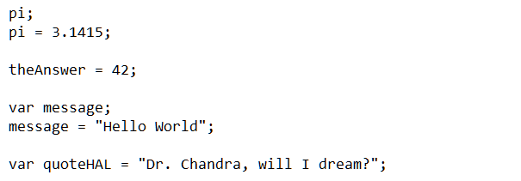
Variabler
En variabel er et navngivet område i hukommelsen
En variable kan defineres på følgende måder:
(Forskellen på at anvende var eller ej vil blive gennemgået i forbindelse med emnet scope)

Slide 11
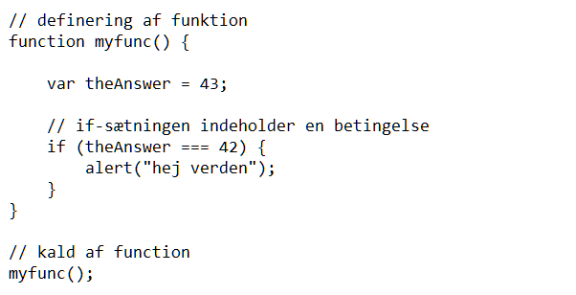
Parenteser
Parenteser bliver brugt i forbindelse med:
Funktionsdefinitioner
Funktionskald
Definering af sammenhængende betingelsesudtryk (boolske udtryk)

Slide 12
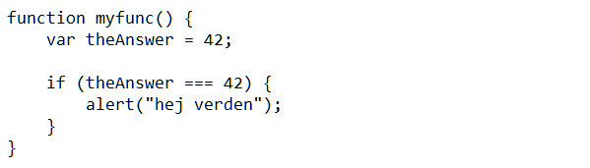
Tuborgklammer
Tuborgklammer har flere funktioner i JavaScript og bliver anvendt i forbindelse med:
At definere, hvilken funktion en kodelinje/-blok tilhører
At definere, hvilket if- og løkke-udtryk en kodelinje/-blok tilhører
At definere de såkaldte ”object literals” (bliver gennemgået i et senere afsnit)

Slide 13
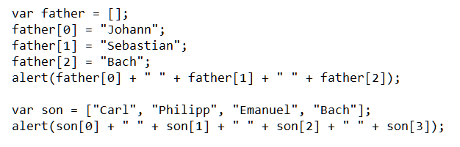
”Kantede parenteser”
”Kantede parenteser” bliver anvendt i forbindelse med:
Initialisering af et Array
Tildeling af værdier til et givent Array-indeks
Kald af et givent Array-indeks

Slide 14
Beregningsoperatorer
Beregningsoperatorer i JavaScript (et udvalg)
+ | Lægge sammen
- | Trække fra
* | Gange
/ | Dividere
++ | Lægge én til
-- | Trække én fra

Slide 15
Logiske operatorer
Logiske operatorer i JavaScript (et udvalg)
! | Not
< | Mindre end
> | Større end
<= | Mindre end eller lig med
== | Lig med (anbefales ikke – uddybes senere)
!= | Forskellig fra (anbefales ikke – uddybes senere)
=== | Lig med (anbefales – uddybes senere)
!== | Forskellig fra (anbefales – uddybes senere)

Slide 16
Andre operatorer
Andre operatorer i JavaScript (et udvalg)
= | Tildeling
in | Anvendes i forbindelse med visse for-sætninger
new | Opretter nyt objekt

Slide 17
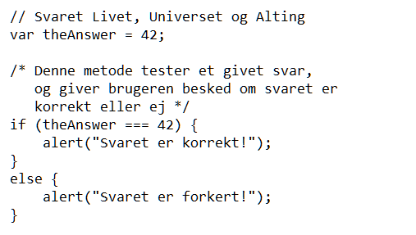
Kommentarer – én/flere linjer
// bliver benyttet til én-linje-kommentarer
/* Kommentartekst */ bliver benyttet til fler-linje-kommentarer

Slide 18
Opgaver
Se mappe

